Slide 1
CimenTool primeira sprint
01191073 Fernanda Caramico
01191078 Francisco Cidade
01191118 Iago Luz
01191123 Isabela Carolina
01191113 Lucas Silva
01191103 Thalita Modesto

Slide 2
documento de contexto de negócio
Taxa de evaporação é afetada principalmente pela temperatura ambiente, umidade relativa e também a velocidade do vento
Economia de água - o consumo varia de 160 a 250 litros para cada m³ de concreto
Segundo a NBR 7212, o calor aumenta a velocidade da reação de hidratação do cimento, resultando na perda da trabalhabilidade do concreto
Dias muito quentes = rápida perda de água pela mistura = aparecimento de fissuras de retração
Umidade relativa acima de 85% não é ideal para trabalhos de impermeabilização

Slide 3
documento de contexto de negócio
Evitar a perda de materiais na construção civil pelo clima
Otimização de tempo de construção
Priorizar pela segurança do funcionário
Eliminação do tempo ocioso de trabalho

Slide 4
documento de justificativa de negócio
Monitoramento de umidade e temperatura para prever o microclima in loco a fim de melhor planejar atividades da construção civil, prevendo perdas de material e horas de trabalho devido despreparo e desconhecimento.

Slide 5
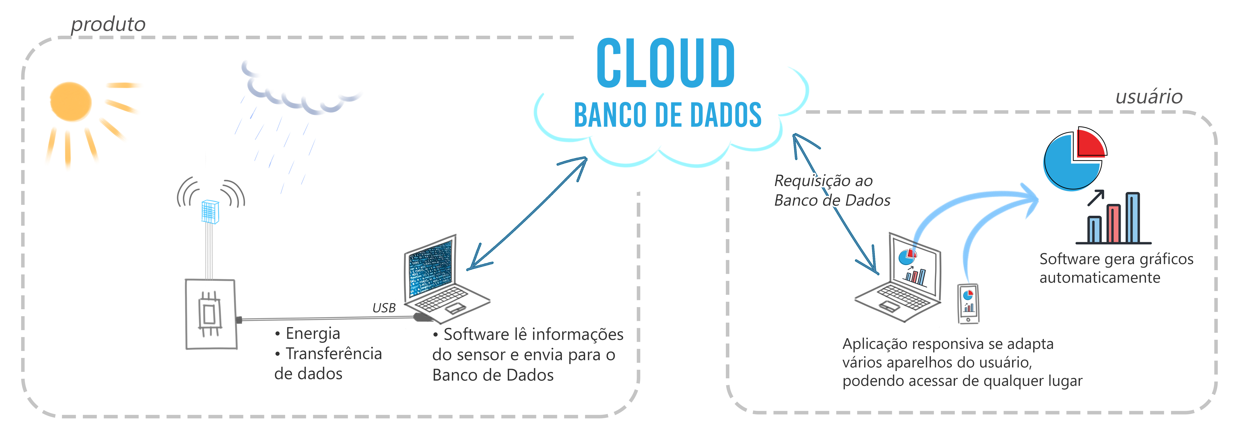
desenho de solução

Slide 6
conta configurada e conectada no azure
http://portal.azure.com
https://github.com/fernandacaramico/projeto-e-inovacao-1-semestre
projeto criado e configurado no GitHub

Slide 7

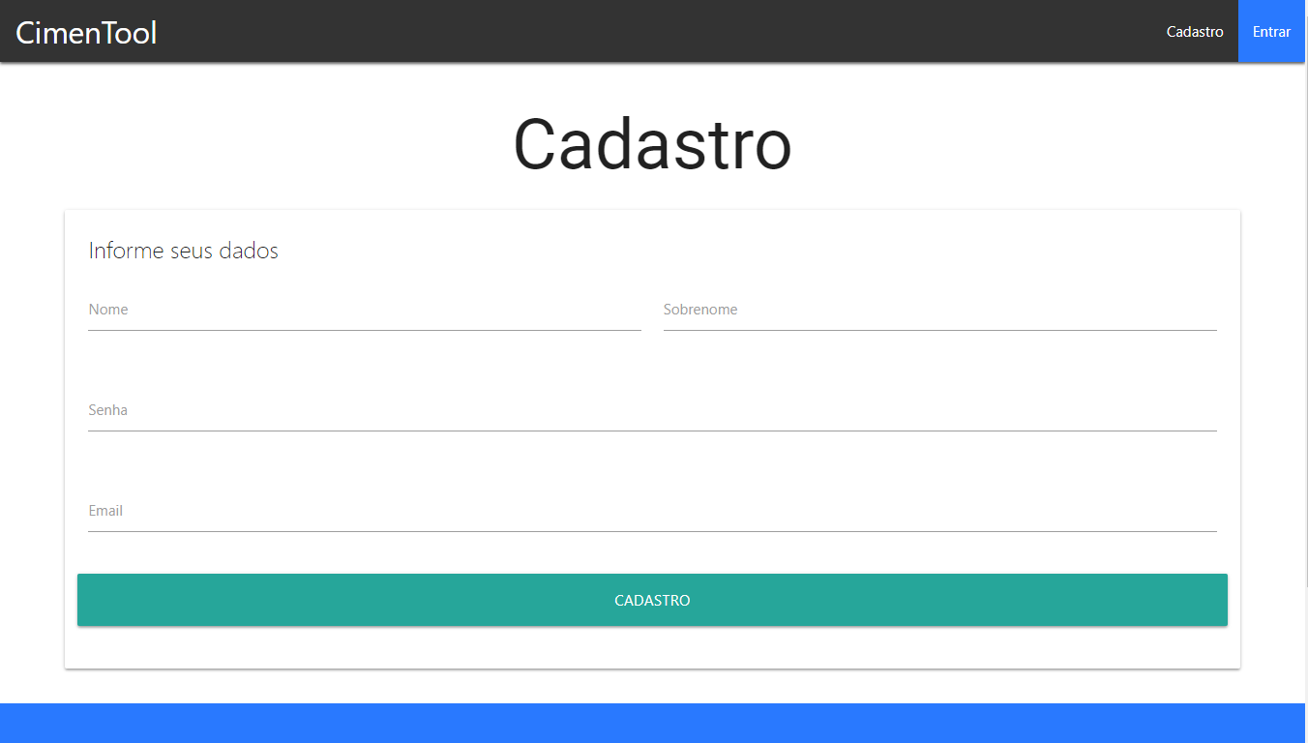
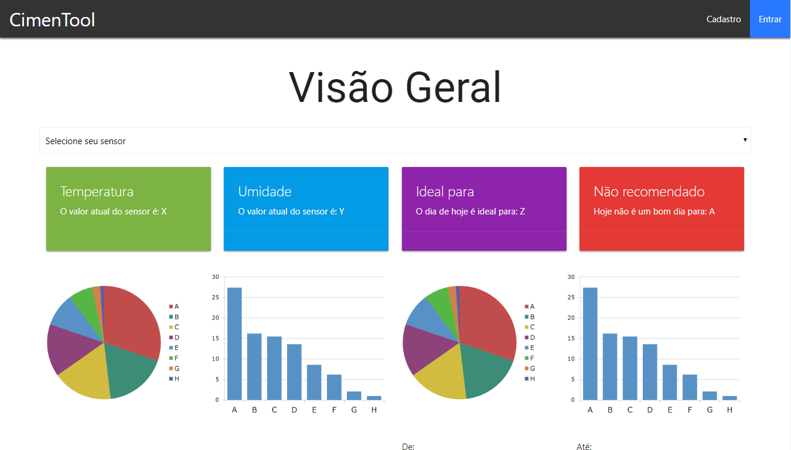
protótipo do site institucional

Slide 8
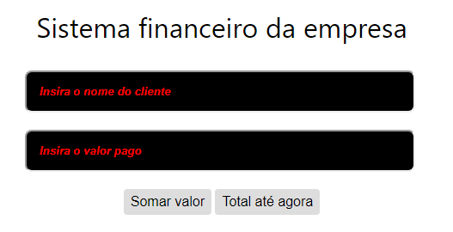
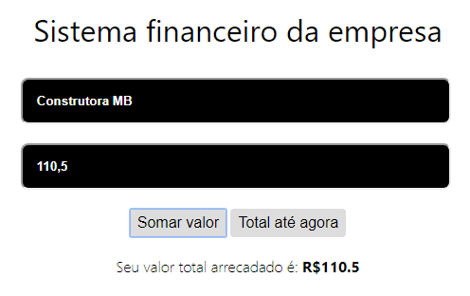
tela do simulador financeiro (viab. projeto)

Slide 9
planilha de requisitos do projeto - funcionais
Referência | Requisito | Relevância
RF001 | o software deve conter página para contratação online dos nossos serviços | Essencial
RF001.1 | a página de contratação online deve conter: campo de nome, e-mail, senha, telefone para contato, endereço e serviço online de pagamento, além do botão "contratar agora" | Essencial
RF001.2 | o software deve conter página de acompanhamento de contratação online, onde o usuário vê o status de seu pagamento, além do prazo para instalação. | Essencial
RF001.3 | o software deve conter página de contato do administrador com o cliente que contratou o serviço, a fim de agendar a instalação dos sensores | Essencial
RF002 | o software deve conter página de login de usuários cadastrados | Essencial
RF002.1 | o software deve conter campo de inserção de usuário | Essencial
RF002.2 | o software deve conter campo de inserção de senha | Essencial
RF002.3 | o software deve conter botão de recuperação de login/senha | Essencial
RF003 | o software deve conter design responsivo | importante
RF004 | o software deve conter material de parâmetros para agregar às infos passadas ao usuário sobre o sensor | desejável
RF005 | o software deve conter gráficos e relatórios gerados automaticamente, em tempo real, com opção de selecionar por dia / semana / mês | Essencial
RF006 | o software deve conter opção de chat automático de inteligência artificial com a empresa em todas as páginas | desejável
RF007 | o software deve ter informações de contato estáticas, para o caso de contato emergencial em todas as páginas | Essencial
RF008 | o software deve conter página de acesso às configurações da conta e edição das informações de usuário caso o mesmo deseje. Esta é somente visível quando login já tiver sido efetuado | Essencial

Slide 10
planilha de requisitos do projeto – não funcionais
Referência | Requisito | Relevância
RNF001 | usuário deve ter conexão com internet | Essencial
RNF002 | usuário deve ter conexão com internet - min 1MB | desejável
RNF003 | o software deve conter armazenamento de arquivos em nuvem | Essencial
RNF004 | usuário deve ter versão compatível do sistema operacional em seu dispositivo | Essencial
RNF005 | usuário deve ter versão recente do sistema operacional | desejável
RNF006 | usuário deve manter os sensores conectados na energia e no sistema 24horas/dia | Essencial

Slide 11
tabelas criadas no azure - protótipo
idCliente | Empresa | Diretor | Endereço
100 | MRV Engenharia | Rafael Nazareth | Av.Paulista,1302
110 | Direcional Engenharia | Ricardo Silva | Rua Haddok Lobo,1204
120 | Cyrela | João Andrade | Av.Brigadeiro Luís Antônio,2207
idSensor | Diretor | Bairro | Empresa
100 | 100 | Jardins | 100
101 | 110 | Itaquera | 110
102 | 120 | Imirim | 120
idCliente | Unidade | Temperatura | Data de Medição
100 | 20 | 30 | 19/06/2018
110 | 15 | 28 | 09/05/2017
120 | 13 | 25 | 03/04/2018

Slide 12
execução de script de inserção de registros
CREATE TABLE Clientes (
idcliente int primary key identity (100,10),
empresa varchar (40),
diretor varchar (40),
endereco varchar (40)
);
INSERT INTO Clientes VALUES
('MRV Engenharia', 'Rafael Nazareth', 'Av. Paulista 1302'),
('Direcional Engenharia', 'Ricardo Silva', 'Rua Haddok Lobo 1204'),
('Cyrela', 'João Andrade', 'Av.Brigadeiro Luís Antônio 2207');

Slide 13
execução de script de consulta de dados
SELECT * FROM Clientes WHERE empresa LIKE ‘a%’;
SELECT empresa, diretor FROM Clientes WHERE endereco LIKE ‘%Av. Paulista%’;
SELECT * FROM Clientes WHERE diretor = ‘Ricardo Nazareth’;

Slide 14
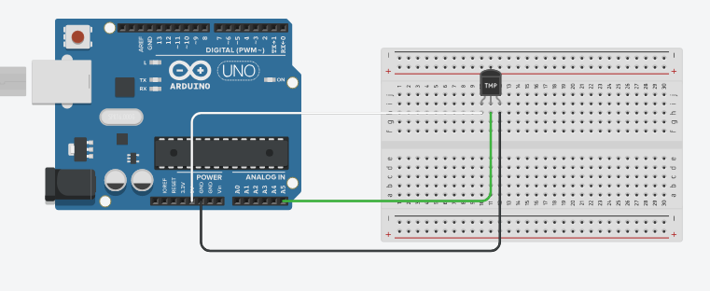
ligar arduino

Slide 15
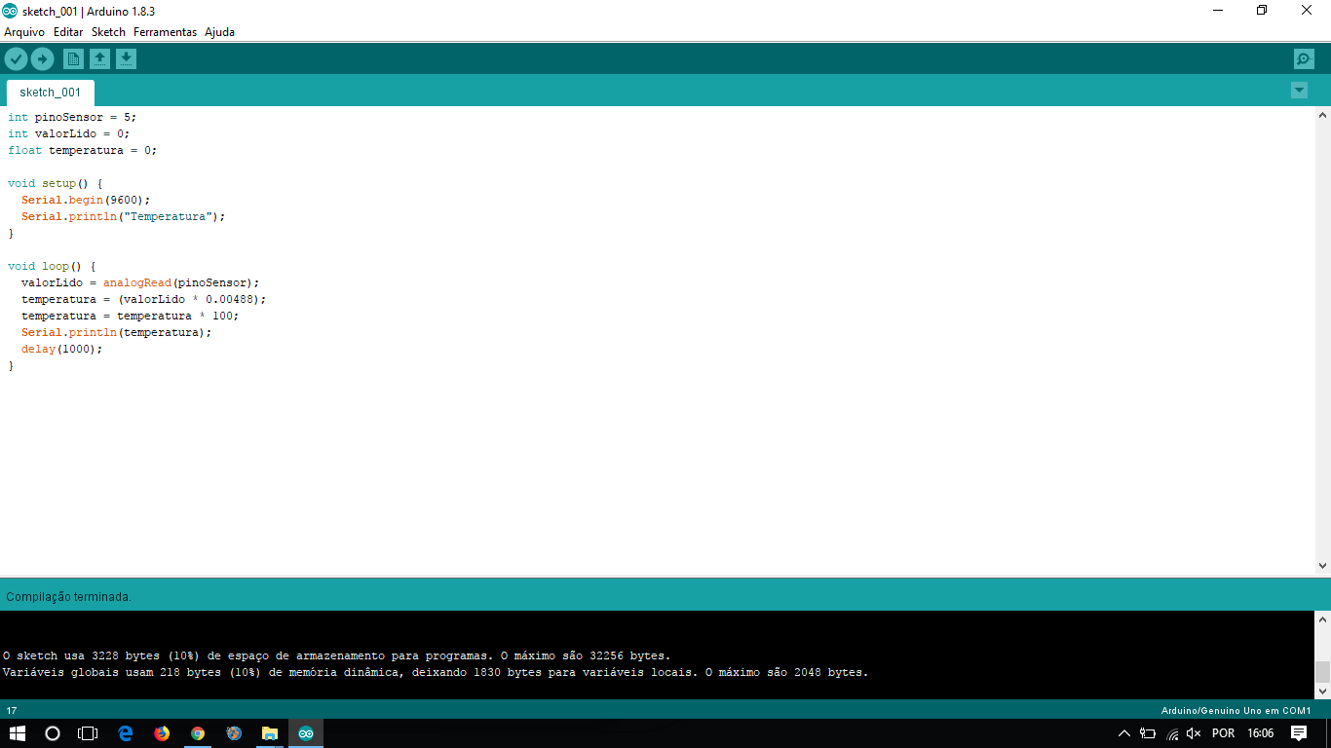
rodar código arduino

Slide 16


escolher e usar sensor arduino
LM35 vs DHT11
Faixa de medição de temperatura: 0°C a 100°C
Precisão de medição de temperatura: ± 0,5°C
Faixa de medição de umidade: 20 a 90% UR
Precisão de umidade de medição: ± 5,0% UR
Faixa de medição de temperatura: 0º a 50ºC
Precisão de medição de temperatura: ± 2.0ºC

Slide 17
obrigado pela atenção!

